Slide 1

Rental Kendaraan
Kelompok 1
Ilham Rizki Hidayat (1301184123)
Meyzo Naufal Romzi (130118429)
Rachmat Dwi Putra (1301180201)
Djafar Shiddieq Ritonga (1301184367)
Arrhenius Mrandal (1301172727)
Video Presentasi :
https://youtu.be/QH7DFBrFHsw

Slide 2

Pendahuluan
Presentasi ini berisi penjelasan mengenai SKPL dan DPPL untuk Sistem Rental Kendaraan. Tujuan penulisan dokumen ini adalah untuk mendeskripsikan secara rinci mengenai perangkat lunak yang akan dibangun.

Slide 3
Pendahuluan
Lingkup Masalah
Pada era globalisasi, pada umumnya segala aktivitas telah mengimplementasikan sistem yang terdigitalisasi. Kegiatan-kegiatan tersebut bervariasi mulai dari transportasi, makanan, dan pendidikan ikut merasakan dampak nyata dari kemajuan teknologi tersebut. Dokumen ini akan membahas serta menganalisis aplikasi kemajuan teknologi pada sistem pendidikan. Dalam hal ini, kami membuat aplikasi dimana program ini membantu menangani permasalahan pengelolaan rental kendaraan yang didalamnya mencakup beberapa aspek seperti aspek logistic (mengenai kesediaan kendaraan) dan manajemen (mengenai pengaturan penyewaannya). Program ini akan sangat memudahkan admin dalam proses pengelolaan data. Data penyewaan akan menjadi lebih mudah untuk diakses serta memudahkan saat melakukan proses pencarian data.

Slide 4
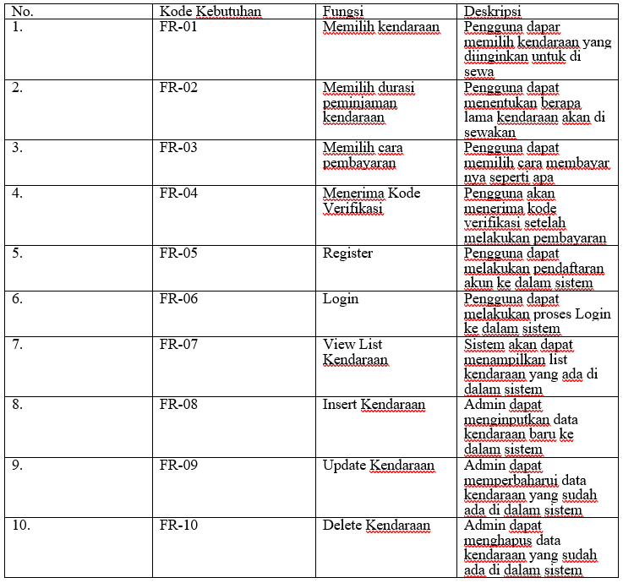
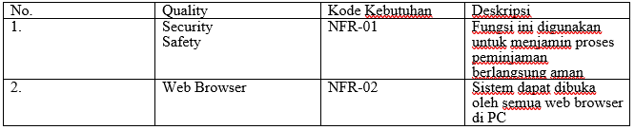
Deskripsi Rinci Perangkat Lunak
Deskripsi Kebutuhan
Kebutuhan Fungsional
Kebutuhan Non-Fungsional

Slide 5
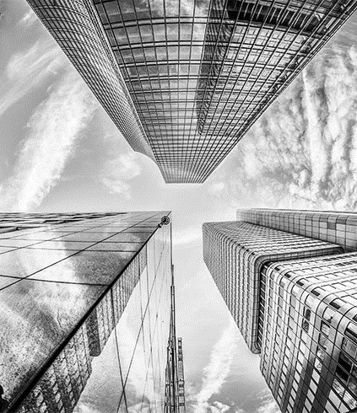
DESKRIPSI PERANCANGAN PERANGKAT LUNAK

Slide 6

Deskripsi Perancangan Global
Rancangan Lingkungan Implementasi
Perangkat lunak pada sisi server yang dibutuhkan oleh sistem penyewaan kendaraan adalah:
● Sistem Operasi : Microsoft server 2003 atau linux server
● Harddisk : Min. 1 TB
● Memory : Min. 4 GB RAM
● Database : MySQL Database
Perangkat Lunak sisi client yang dibutuhkan :
● Sistem Operasi : Microsoft Windows 7/8/10
● RAM : Min. 2 GB

Slide 7
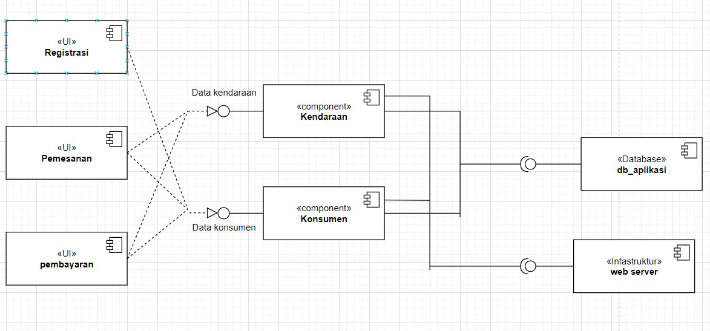
Deskripsi Perancangan Global
Deskripsi Arsitektural

Slide 8
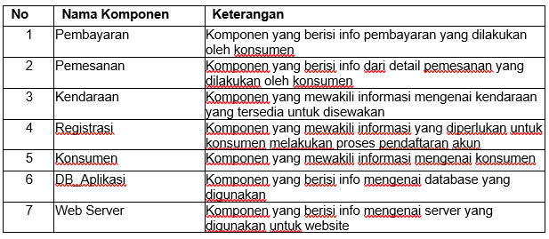
Deskripsi Perancangan Global
Deskripsi Komponen

Slide 9
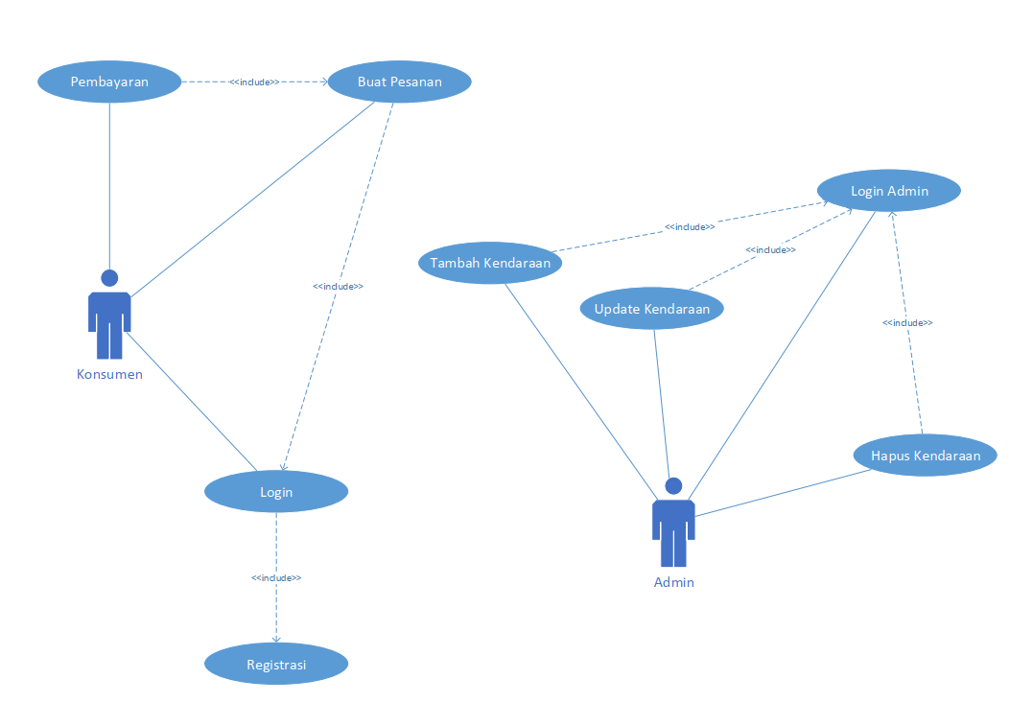
Perancangan Rinci
Realisasi Usecase

Slide 10
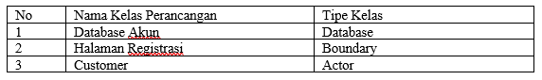
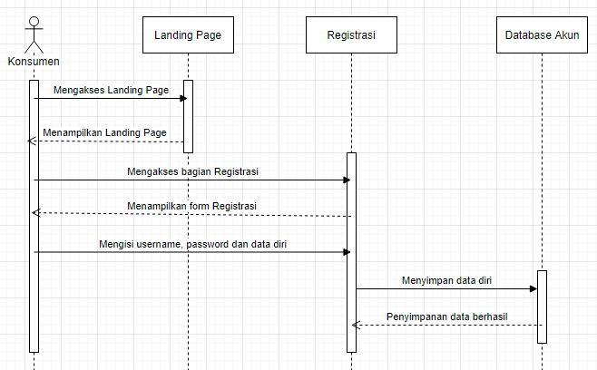
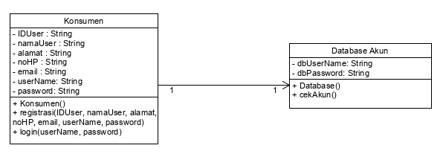
Perancangan Rinci
Usecase <Registrasi>
Identifikasi Kelas
Sequence Diagram
Diagram Kelas

Slide 11
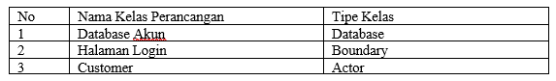
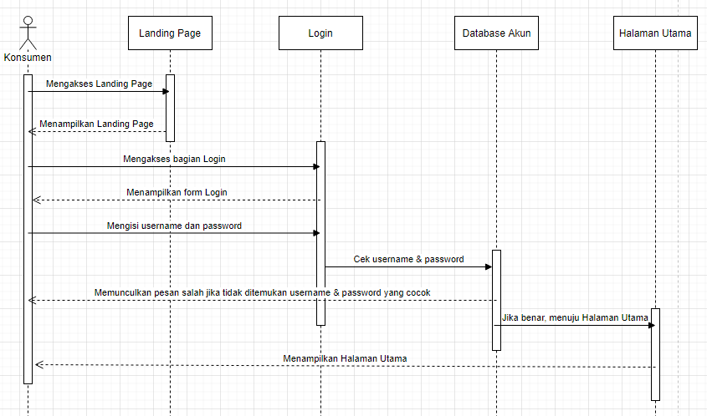
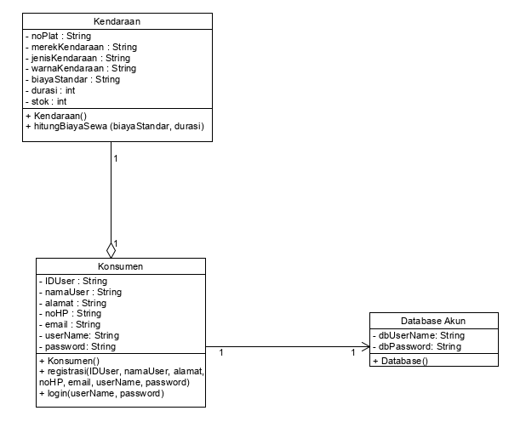
Perancangan Rinci
Usecase <Login>
Identifikasi Kelas
Sequence Diagram
Diagram Kelas

Slide 12
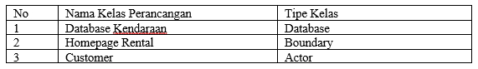
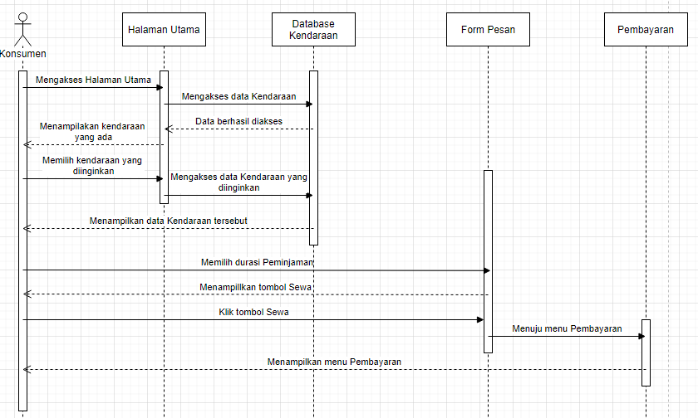
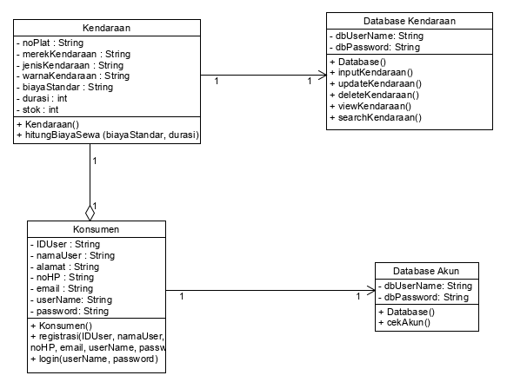
Perancangan Rinci
Usecase <Pemesanan>
Identifikasi Kelas
Sequence Diagram
Diagram Kelas

Slide 13
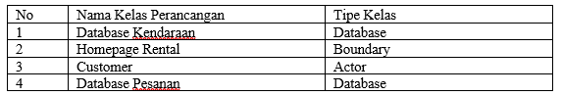
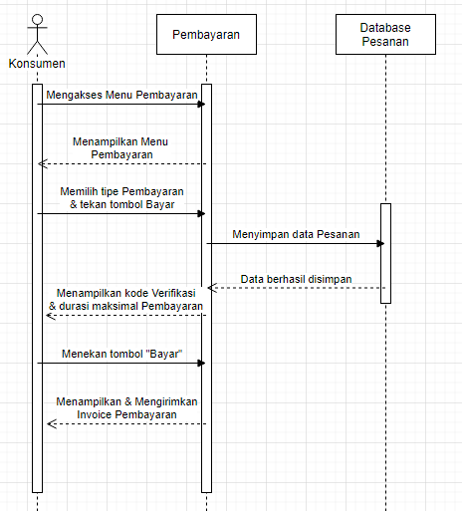
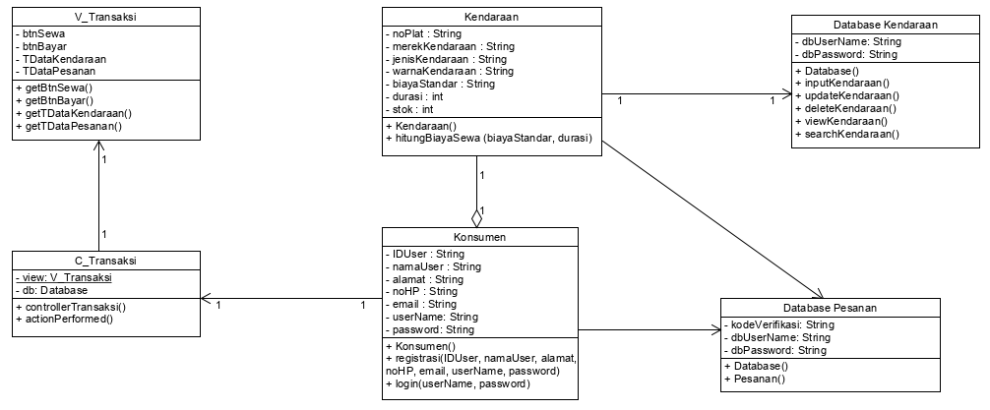
Perancangan Rinci
Usecase <Pembayaran>
Identifikasi Kelas
Sequence Diagram
Diagram Kelas

Slide 14
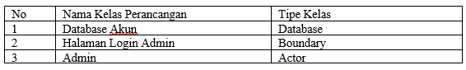
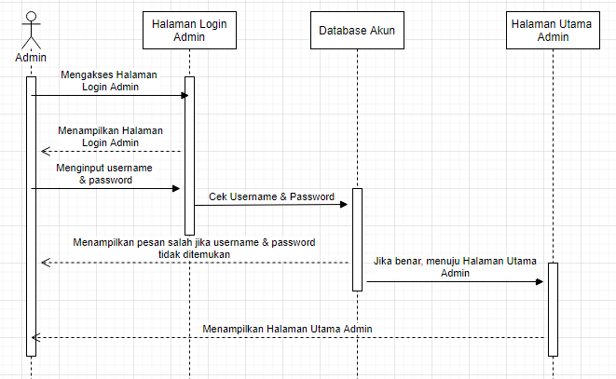
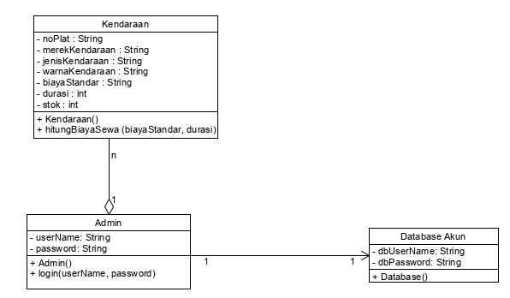
Perancangan Rinci
Usecase <Login Admin>
Identifikasi Kelas
Sequence Diagram
Diagram Kelas

Slide 15
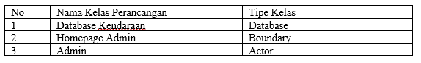
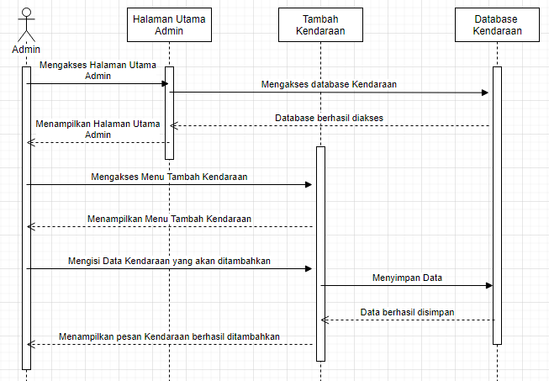
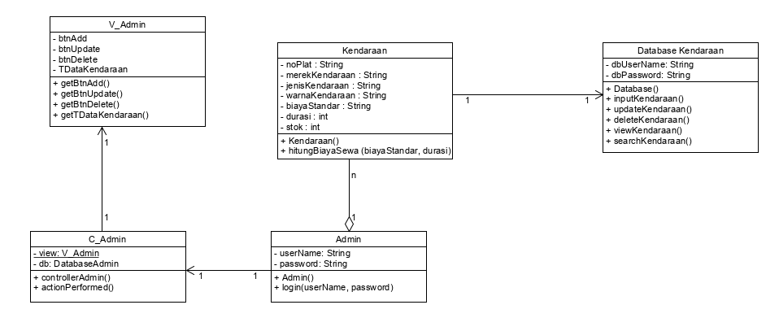
Perancangan Rinci
Usecase <Tambah Kendaraan>
Identifikasi Kelas
Sequence Diagram
Diagram Kelas

Slide 16
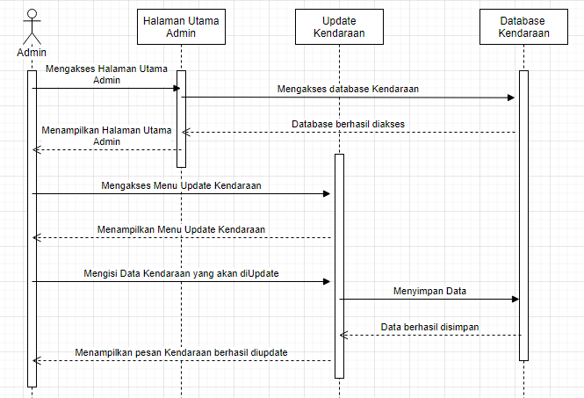
Perancangan Rinci
Usecase <Update Kendaraan>
Identifikasi Kelas
Sequence Diagram
Diagram Kelas

Slide 17
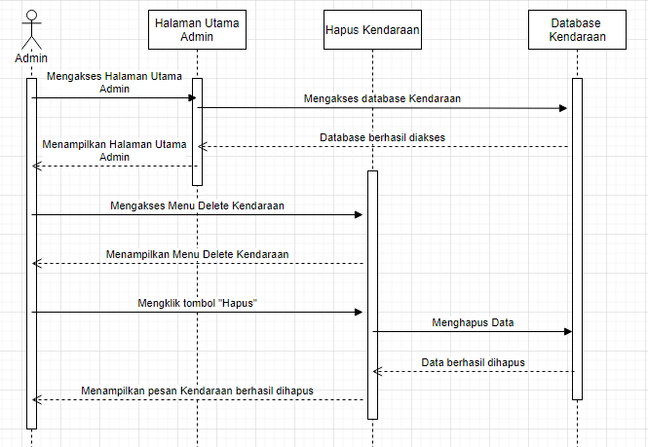
Perancangan Rinci
Usecase <Delete Kendaraan>
Identifikasi Kelas
Sequence Diagram
Diagram Kelas

Slide 18
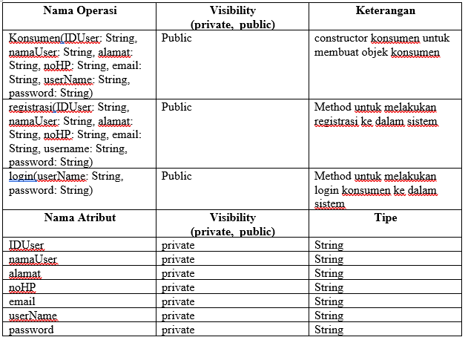
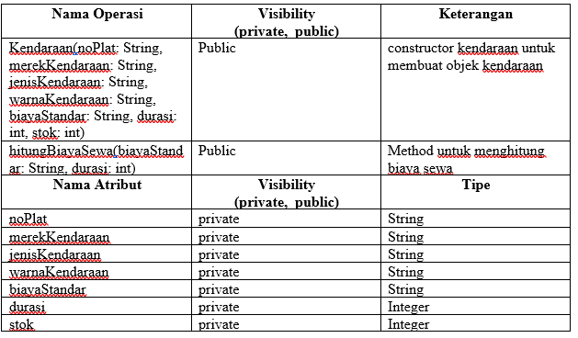
Perancangan Rinci
Perancangan Detil Kelas
Kelas <Kendaraan>
Kelas <Konsumen>

Slide 19
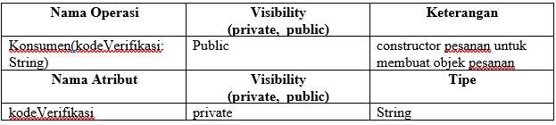
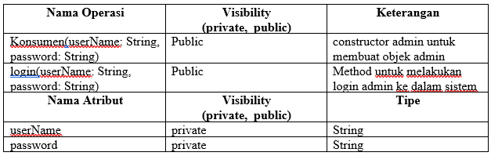
Perancangan Rinci
Perancangan Detil Kelas
Kelas <Pesanan>
Kelas <Admin>

Slide 20
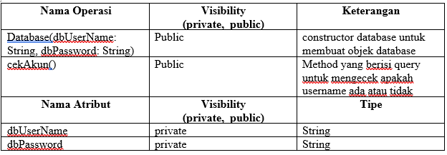
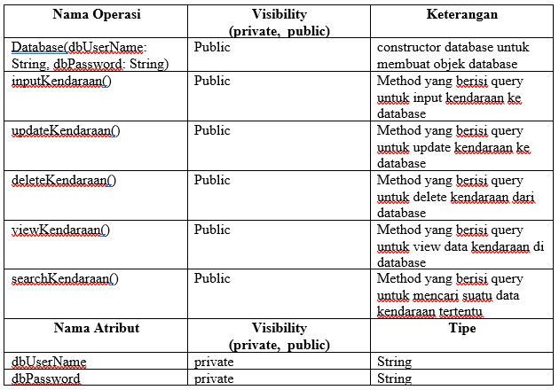
Perancangan Rinci
Perancangan Detil Kelas
Kelas <Database Akun>
Kelas <Database Kendaraan>

Slide 21
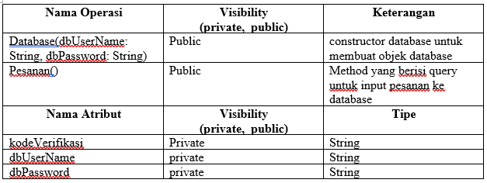
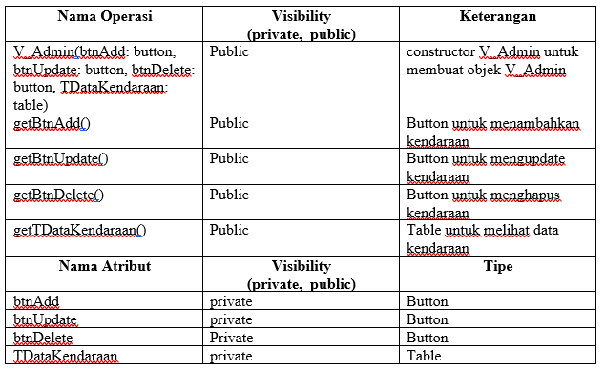
Perancangan Rinci
Perancangan Detil Kelas
Kelas <Database Pesanan>
Kelas <V_Admin>

Slide 22
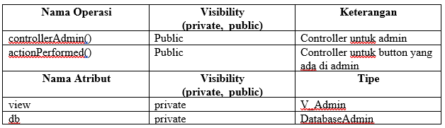
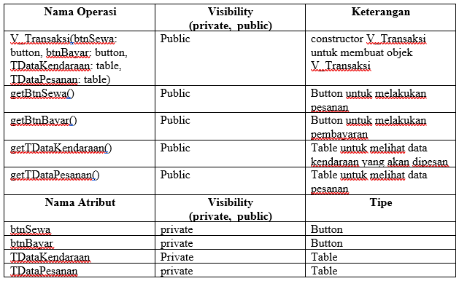
Perancangan Rinci
Perancangan Detil Kelas
Kelas <C_Admin>
Kelas <V_Transaksi>

Slide 23
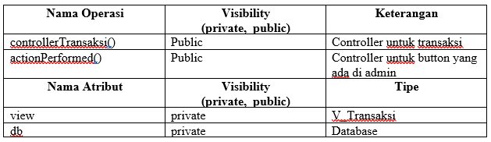
Perancangan Rinci
Perancangan Detil Kelas
Kelas <C_Transaksi>

Slide 24
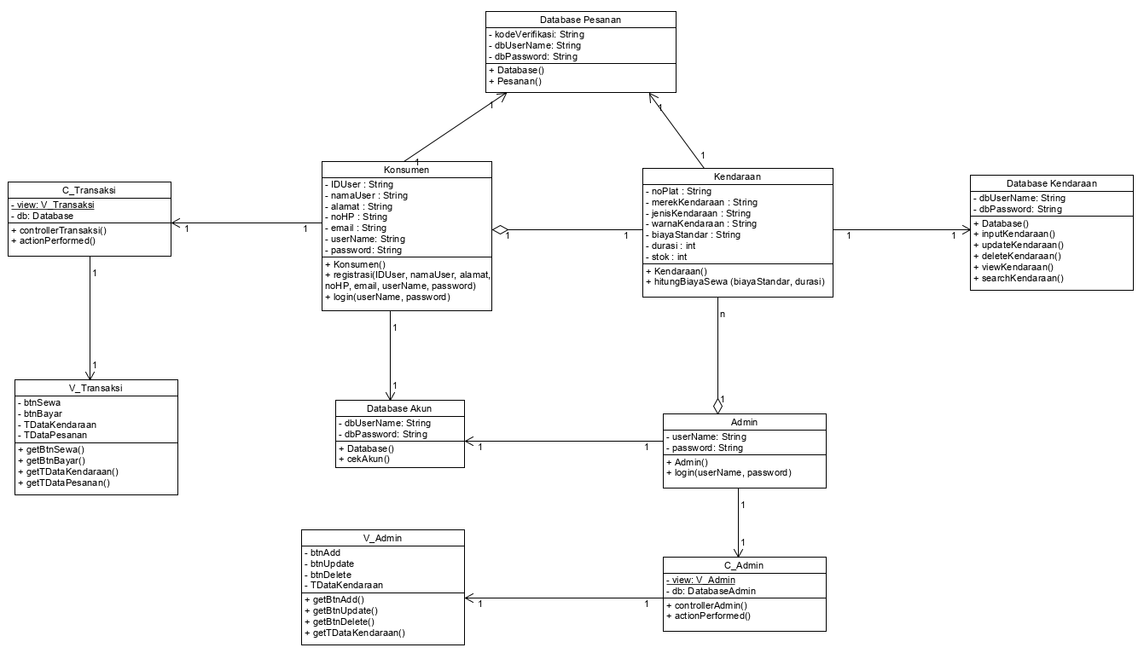
Perancangan Rinci
Diagram Kelas Keseluruhan

Slide 25
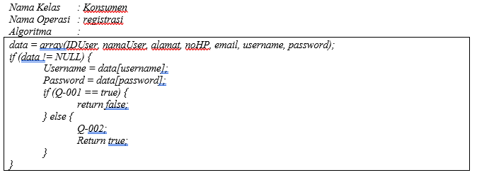
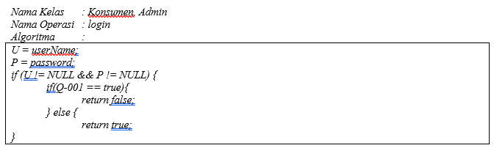
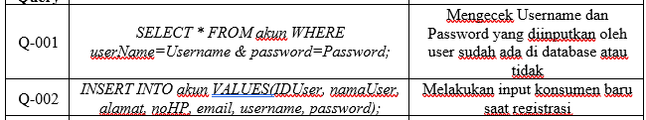
Perancangan Rinci
Algoritma/Query

Slide 26
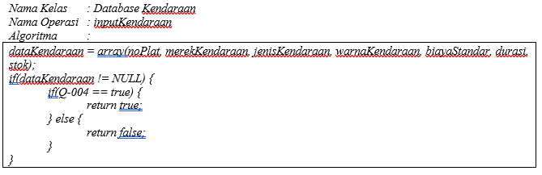
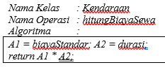
Perancangan Rinci
Algoritma/Query

Slide 27
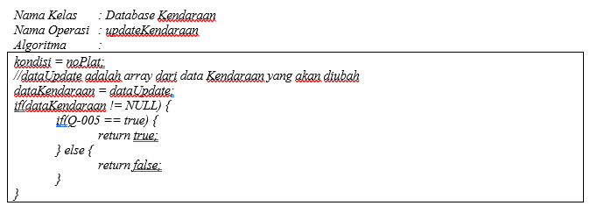
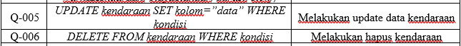
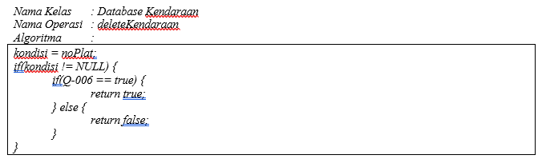
Perancangan Rinci
Algoritma/Query

Slide 28
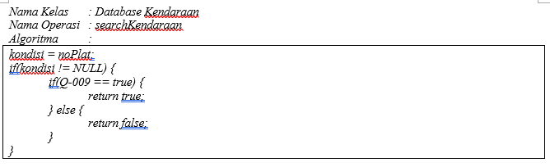
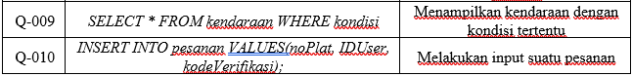
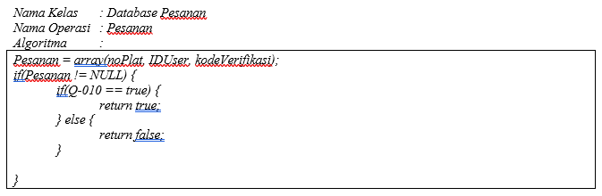
Perancangan Rinci
Algoritma/Query

Slide 29
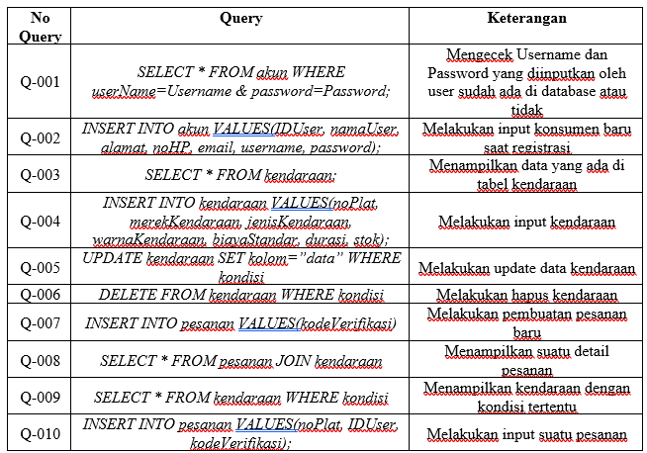
Perancangan Rinci
Algoritma/Query

Slide 30
Perancangan Rinci
Algoritma/Query

Slide 31


Perancangan Antarmuka
Landing Page

Slide 32


Perancangan Antarmuka
Login

Slide 33


Perancangan Antarmuka
Registrasi

Slide 34


Perancangan Antarmuka
Halaman Utama

Slide 35


Perancangan Antarmuka
Pemesanan

Slide 36


Perancangan Antarmuka
Pembayaran

Slide 37


Perancangan Antarmuka
Login Admin

Slide 38


Perancangan Antarmuka
View Kendaraan

Slide 39


Perancangan Antarmuka
Create Kendaraan

Slide 40

Perancangan Antarmuka
Update Kendaraan

Slide 41


Perancangan Antarmuka
Delete Kendaraan

Slide 42

Perancangan Representasi Persistensi Kelas

Slide 43

Matriks Keruntutan

Slide 44


Progres Implementasi
UI (User Interface)
Landing Page
Login Customer

Slide 45


Progres Implementasi
UI (User Interface)
Registrasi
Pembayaran

Slide 46


Progres Implementasi
Database
Tabel Admin
Tabel Kendaraan

Slide 47


Progres Implementasi
Database
Tabel Konsumen
Tabel Pembayaran

Slide 48

Progres Implementasi
Database
Tabel Transaksi

Slide 49


Progres Implementasi
Class Diagram
Admin
Konsumen

Slide 50


Progres Implementasi
Class Diagram
Kendaraan
Pesanan

Slide 51
TERIMA KASIH!

